Slide 1
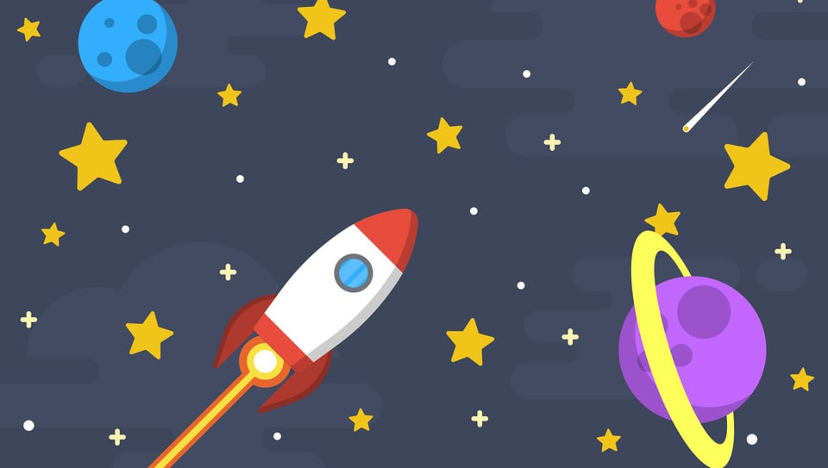

Nuestro Sistema Solar

Slide 2


Slide 3
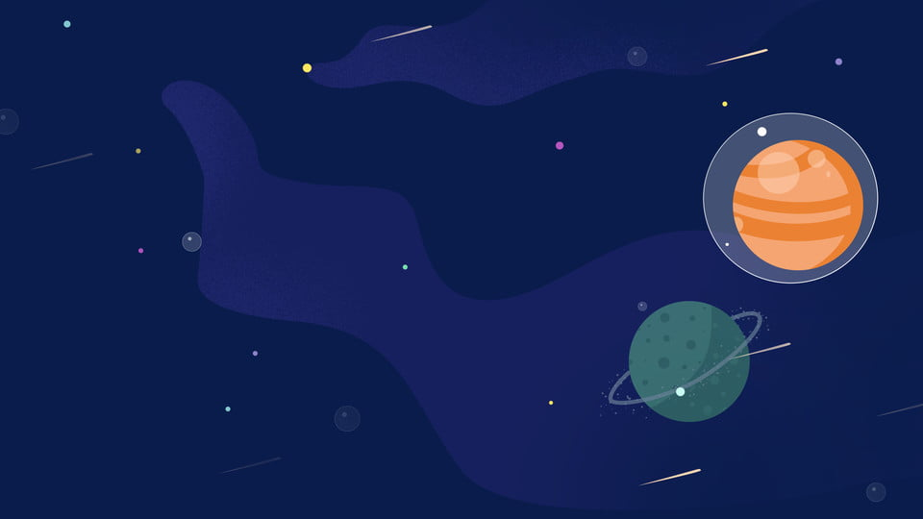
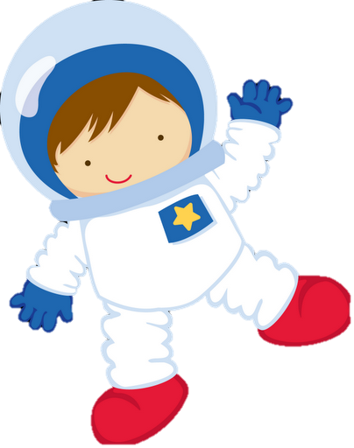
¿Qué vamos a hacer?
-Escuchar atentamente
-Responder a mis preguntas
-Nombrar cada uno de los
participantes del sistema solar

Slide 4

El primero y más importante de todos es:
El Sol
El primero y más importante de todos en el sistema solar es el sol. El sol no es un planeta, es una estrella, es una esfera enorme
de gas caliente, brilla demasiado, mucho más que las otras estrellas. Nuestro planeta está muy cerca de él. Todos los planetas giran alrededor del sol.

Slide 5


¿Cuál es su característica?

Slide 6


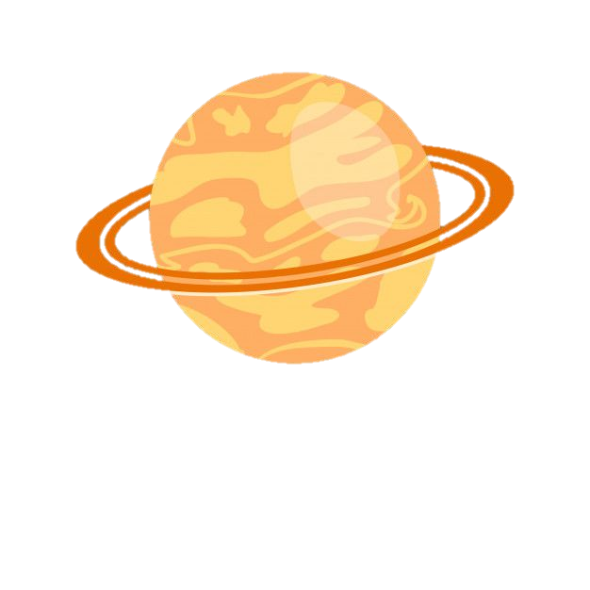
¿Cuál de estas siluetas es la del sol?

Slide 7
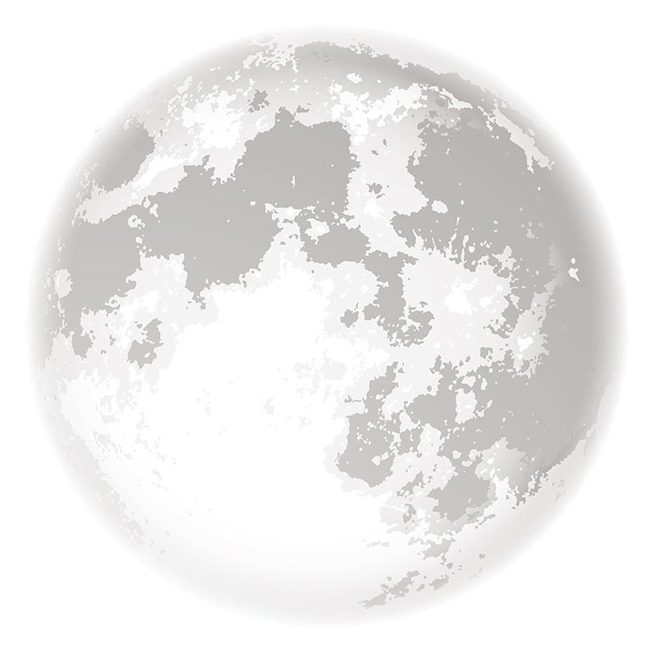
Su mejor amiga es…
La luna
Como todas las personas, el sol tiene una muy buena amiga “La luna”. La luna es el único satélite natural que tiene nuestro planeta, no tiene luz propia pero brilla demasiado. Brilla ya que en ella se refleja la luz del sol.

Slide 8

¿Cuál es su característica?

Slide 9
Veo, veo… ¿Cuántas lunas ves?
5

Slide 10

El primer planeta se llama…
Mercurio
Ahora vamos a conocer a los planetas y el primer planeta se llama “Mercurio”. Mercurio es el planeta más cercano al sol y el más pequeño del sistema solar.

Slide 11

¿Cuál es su característica?

Slide 12
Sigamos los patrones
?

Slide 13
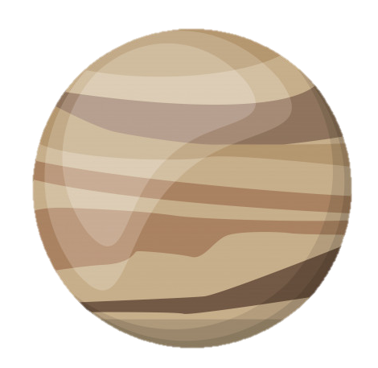
Luego viene…
Venus
Venus es el segundo planeta del sistema solar y el que más se parece a la tierra, pero en venus es imposible vivir ya que hace demasiado calor por estar tan cerca del sol.

Slide 14

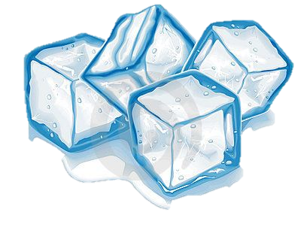
¿Cuál es su característica?

Slide 15
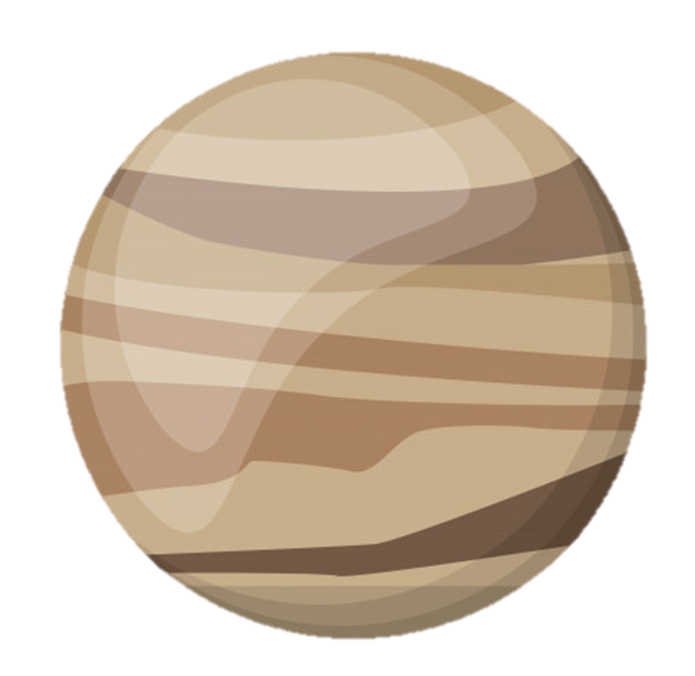

¿Cuántos planetas Venus puedes ver?
3

Slide 16
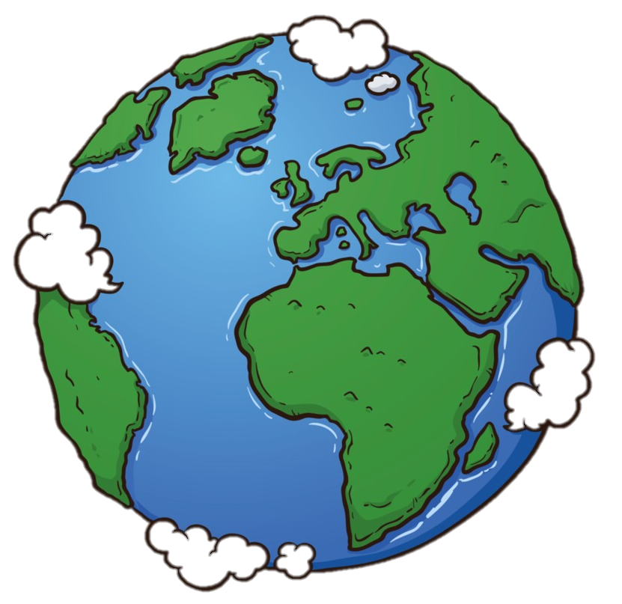
Ahora conoceremos a…
La Tierra
Planeta Tierra, el más hermoso de todos , es nuestro hogar donde vivimos todos nosotros. La tierra es un planeta rocoso, el único que contiene agua y oxigeno. Es el tercero del sistema solar y el único donde pueden habitar los seres humanos.

Slide 17
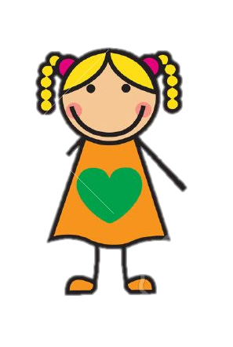
¿Cuál es su característica?

Slide 18
¿A qué figura geométrica se parece la tierra?

Slide 19
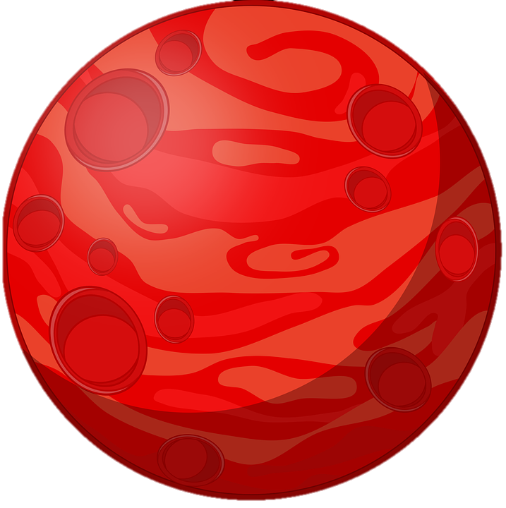
Después de la Tierra viene…
Marte
Planeta Marte es conocido como el planeta ROJO debido a su color ya que tiene mucho óxido de hierro.

Slide 20
¿Cuál es su característica?

Slide 21
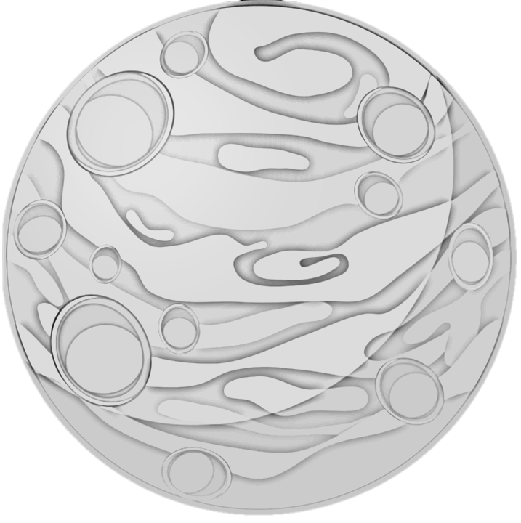
¿Cuál de estas siluetas es la del planeta Marte?

Slide 22
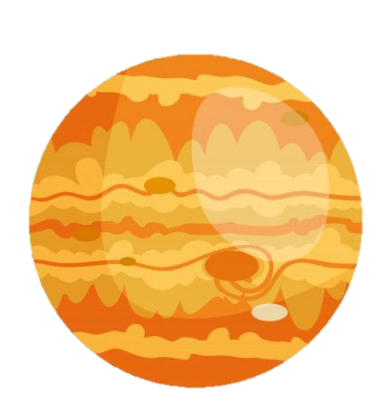
El siguiente planeta es…
Júpiter
Planeta Júpiter: Es el planeta más grande del sistema solar.

Slide 23
¿Cuál es su característica?

Slide 24
El sexto planeta es…
Saturno
Planeta Saturno: Saturno es el único planeta que tiene anillos.

Slide 25

¿Cuál es su característica?

Slide 26

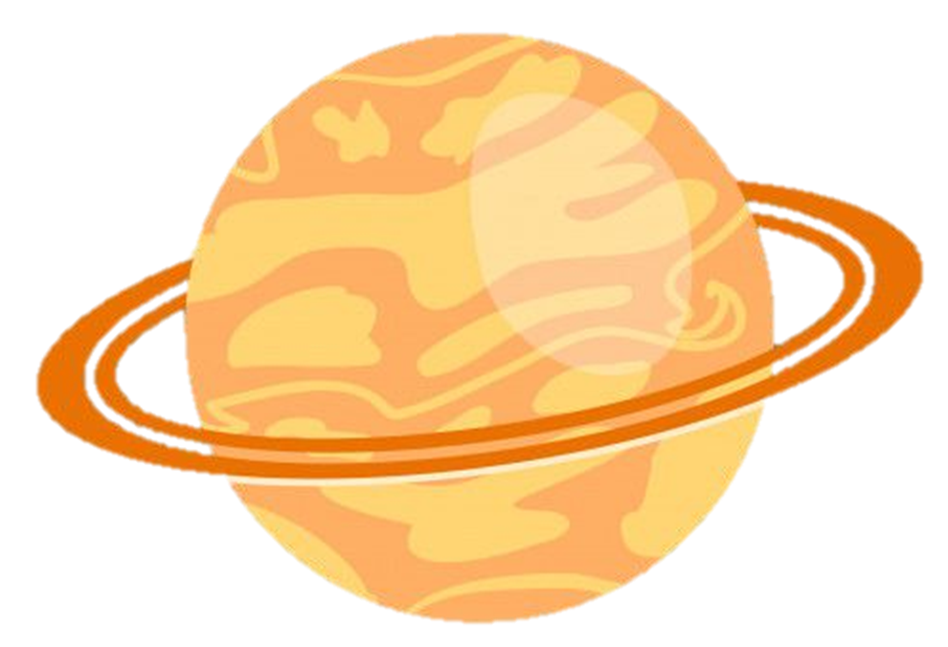

¿Cuántos planetas Saturno puedes ver?
4

Slide 27
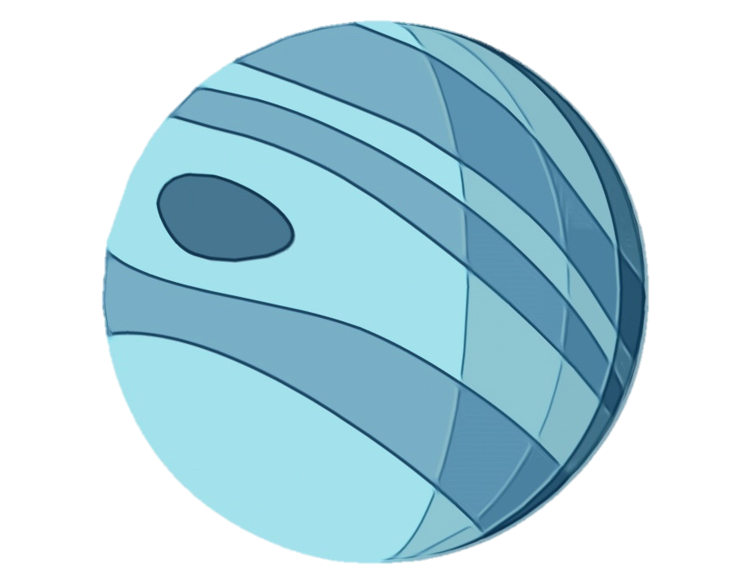
Vamos a conocer a…
Urano
Planeta Urano : Es un planeta muy importante ya que fue el primer planeta descubierto gracias al uso del telescopio. Es un planeta muy frio, en este planeta corre mucho viento.

Slide 28
¿Cuál es su característica?

Slide 29
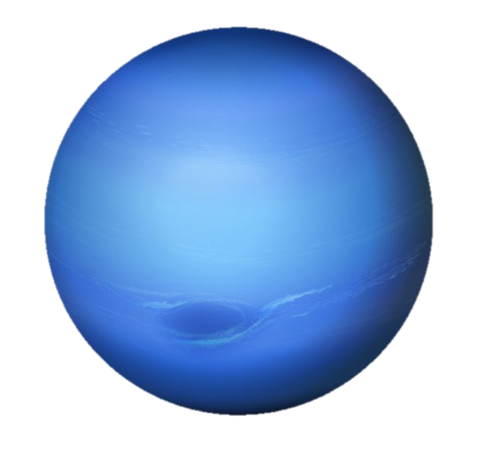
El octavo planeta es…
Neptuno
Planeta Neptuno: Es el hermano gemelo de Urano, el planeta que vimos anteriormente. Neptuno esta muy lejos del sol es por eso que no le llega su calor y también hace mucho frio. Corren vientos extremadamente fuertes.

Slide 30

¿Cuál es su característica?

Slide 31
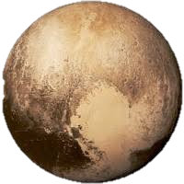

Y el último de todos es…
Plutón
Planeta Plutón: Es demasiado pequeño, es llamado planeta enano. El año 2006 Plutón dejo de ser un planeta por su tamaño ya que era muy pequeñito. Por eso lo sacaron del sistema solar . Pero este año decidieron reincorporarlo por eso Plutón ahora pertenece al sistema solar.

Slide 32
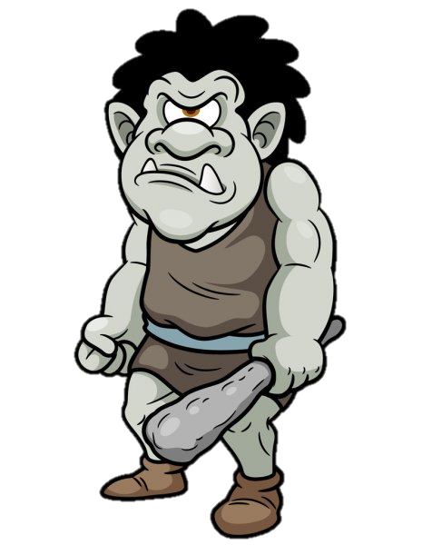
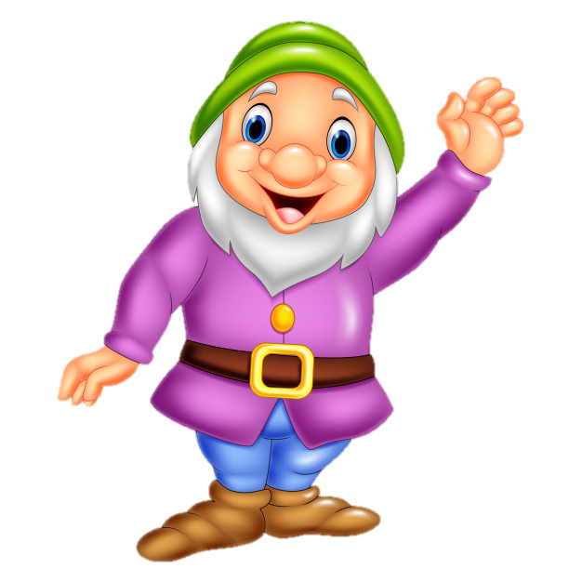
¿Cuál es su característica?

Slide 33
¿Qué aprendimos hoy?
-El sol no es un planeta, es una estrella
-Hay 9 planetas conocidos
-La luna es un satélite natural
-Los plantes giran alrededor del sol.

